Slide 1
第七章 恒定电流
第二课时 闭合电路的欧姆定律

Slide 2
考纲考情：5年18考
闭合电路的欧姆定律(Ⅱ)

Slide 3
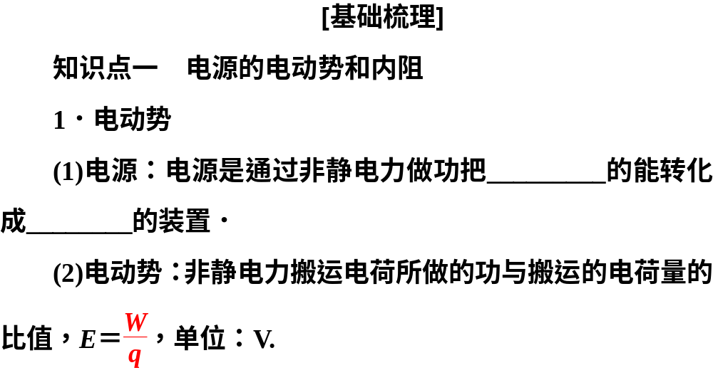
其他形式
电势能

Slide 4
把其他形式的
(3)电动势的物理含义：电动势表示电源_______________ ____________________本领的大小，在数值上等于电源没有接入电路时两极间的电压．
能转化成电势能

Slide 5
2．内阻：电源内部也是由导体组成的，也有电阻r，叫做电源的________，它是电源的另一重要参数．
内阻

Slide 6
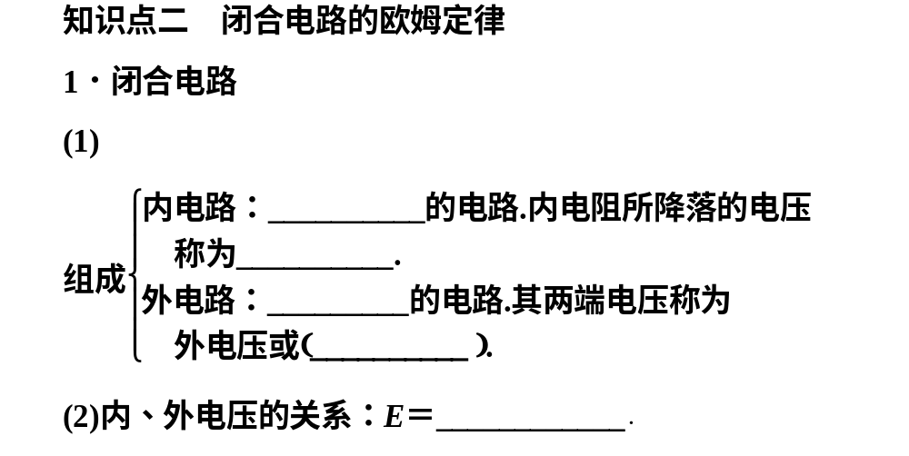
电源内部
内电压
电源外部
路端电压
U_{外}＋U_{内}

Slide 7
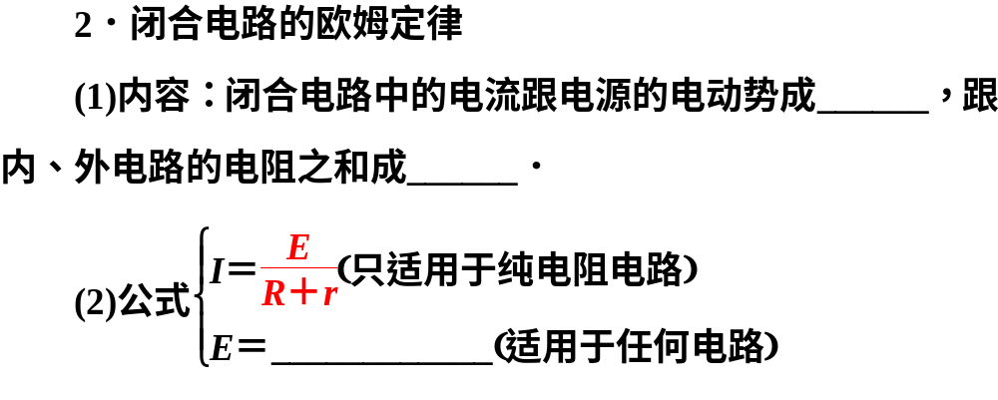
正比
反比
U_{外}＋U_{内}

Slide 8
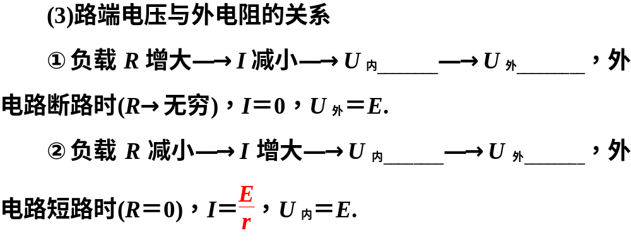
减小
增大
增大
减小

Slide 9
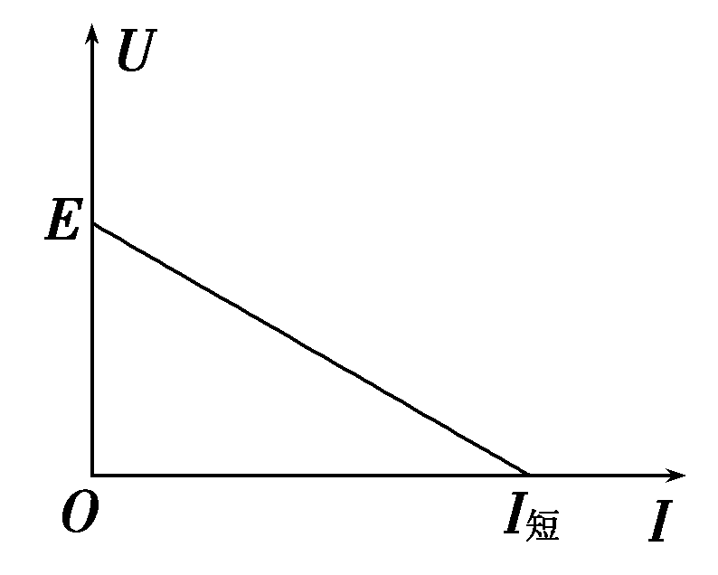
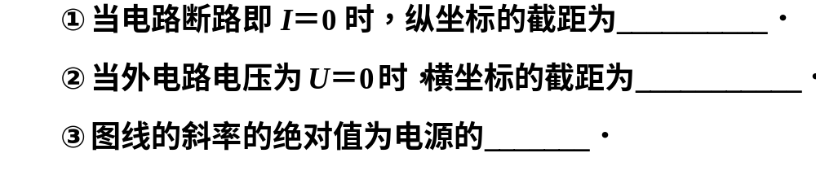
(4)U－I关系图：由U＝E－Ir可知，路端电压随着电路中电流的增大而_______；U－I关系图线如图所示．
减小
电动势
短路电流
内阻

Slide 10
[小题快练]
1.电阻R₁与R₂并联在电路中，通过R₁与R₂的电流之比为1∶2，则当R₁与R₂串联后接入电路中时，R₁与R₂两端电压之比U₁∶U₂为( )
A．1∶2 B．2∶1
C．1∶4 D．4∶1
[解析] 根据串、并联电路的特点，R₁与R₂的比值为2∶1，当串联接入电路中时，电压之比为电阻之比，B选项正确．
[答案] B

Slide 11
2．飞行器在太空飞行，主要靠太阳能电池提供能量．若一太阳能电池板，测得它的开路电压为800 mV，短路电流为40 mA.若将该电池板与一阻值为20 Ω的电阻器连成一闭合电路，则它的路端电压是( )
A．0.10 V B．0.20 V
C．0.30 V D．0.40 V

Slide 12
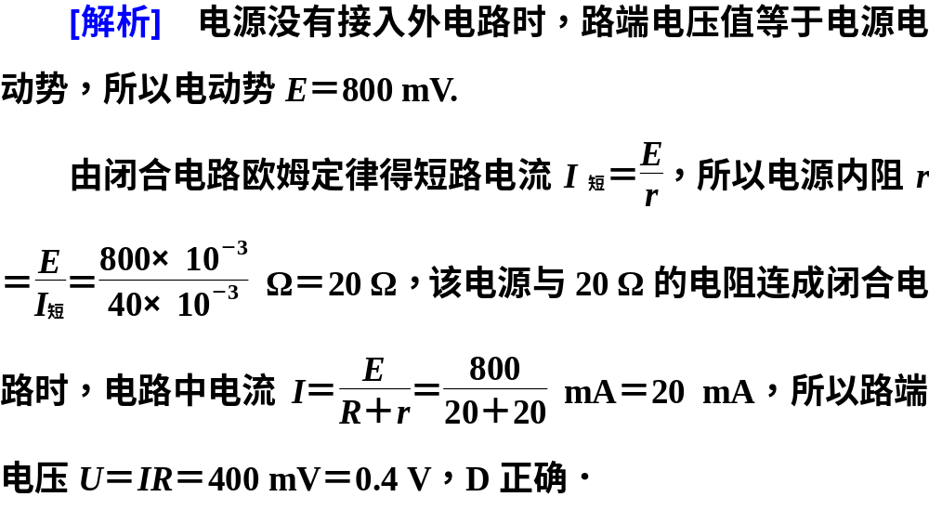
[答案] D

Slide 13
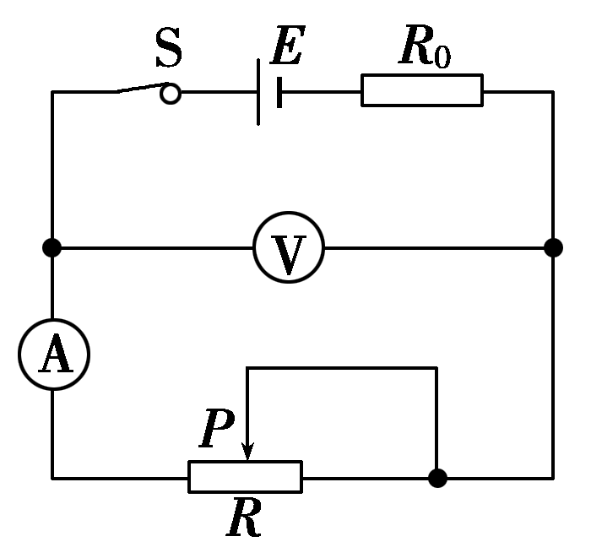
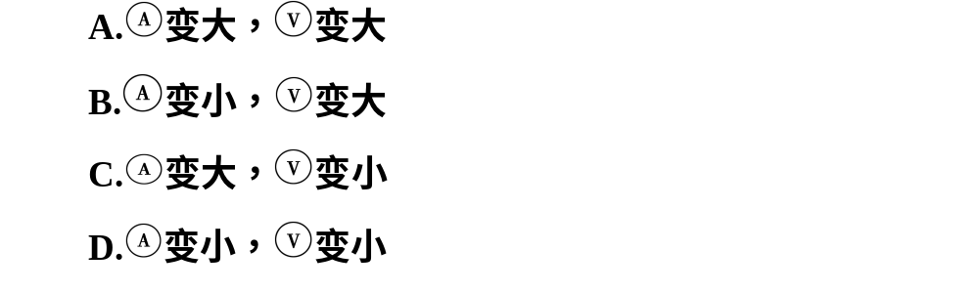
3．在如图所示的闭合电路中，当滑片P向右移动时，两电表读数的变化是( )

Slide 14
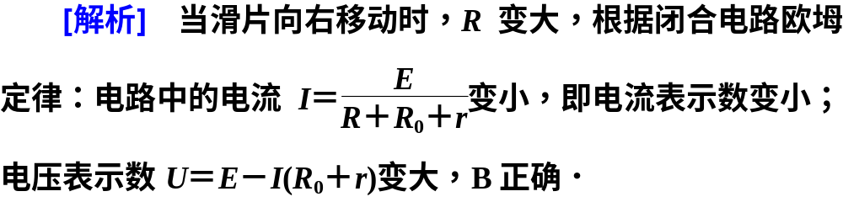

Slide 15
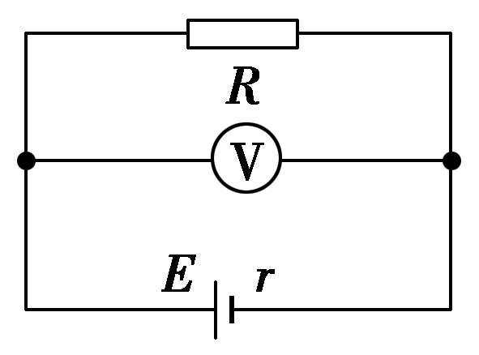
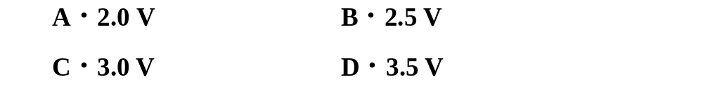
4．电路如图所示，已知电池组的总内阻r＝1 Ω，外电路电阻R＝5 Ω，电压表的示数U＝2.5 V，则电池组的电动势E应等于( )

Slide 16
[解析] E＝(2.5＋1×2.5/5)V＝3.0 V，A、B、D错误，C正确．
[答案] C

Slide 17
考向一 电路的动态分析问题
1．电路的动态分析问题：是指由于断开或闭合开关、滑动变阻器滑片的滑动等造成电路结构发生了变化，某处电路变化又引起其他电路的一系列变化；对它们的分析要熟练掌握闭合电路欧姆定律，部分电路欧姆定律，串、并联电路中电压和电流的关系．

Slide 18
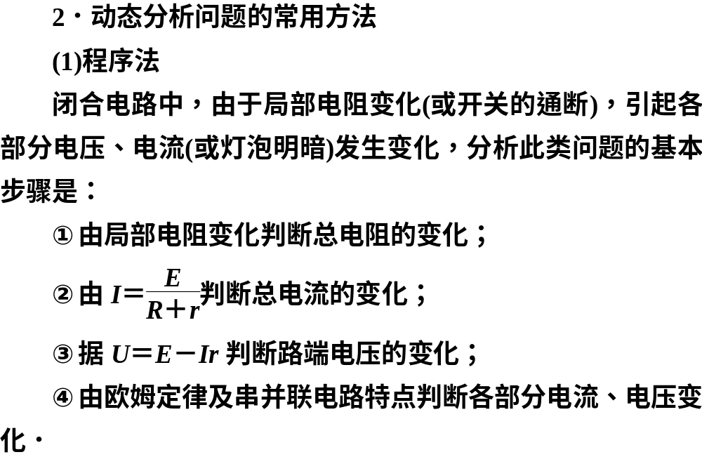

Slide 19
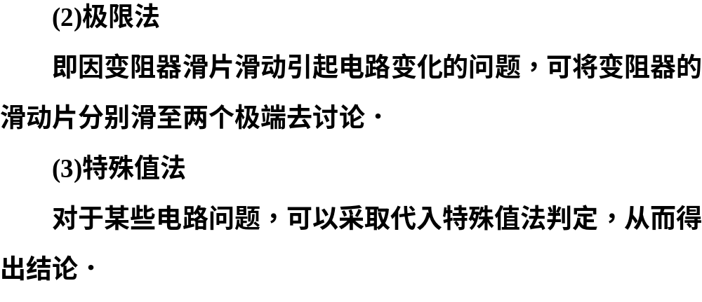

Slide 20
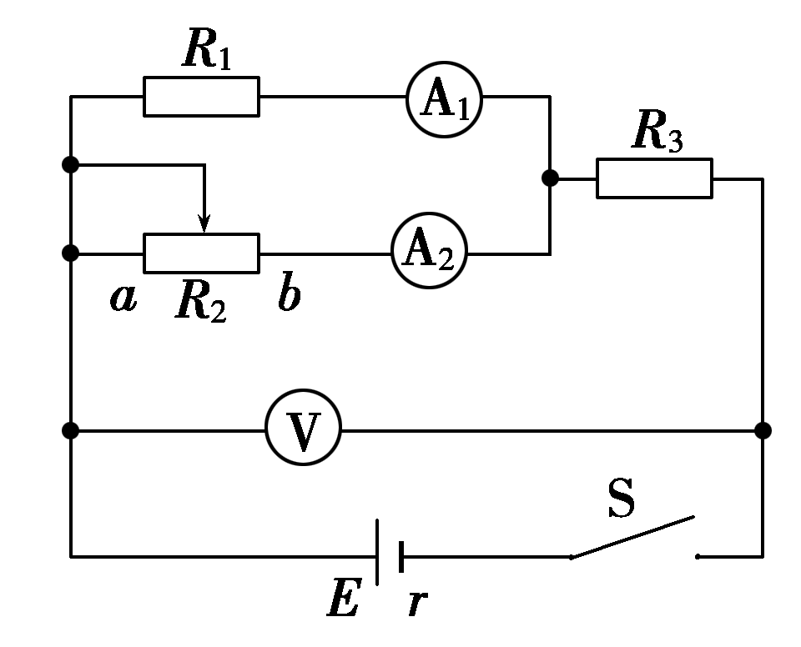
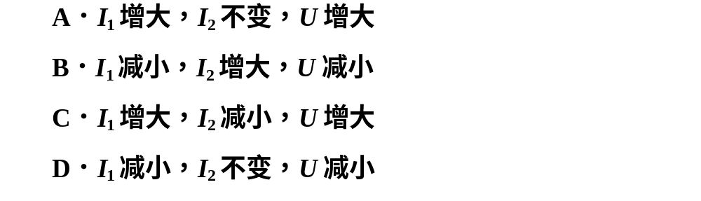
典例1 (2016·西安六中高三调研)在如图所示的电路中，E为电源电动势，r为电源内阻，R₁和R₃均为定值电阻，R₂为滑动变阻器．当R₂的滑片在a端时合上开关S，此时三个电表、和的示数分别为I₁、I₂和U.现将R₂的滑片向b端移动，则三个电表示数的变化情况是( )

Slide 21
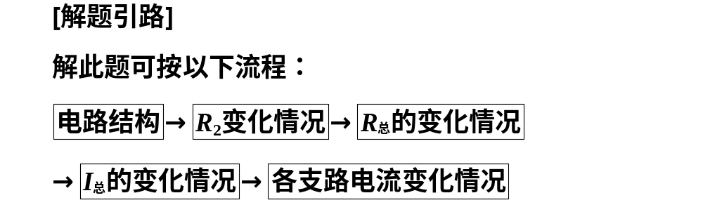

Slide 22
[解析] 由电路结构可知，当R₂的滑片向b端移动时，电路的总电阻减小，闭合电路中总电流增大，电源内电压U_{内}＝Ir增大，路端电压U＝E－U_{内}＝E－Ir减小，定值电阻R₃两端电压增大，R₁、R₂的并联部分电压减小，电流I₁减小，因总电流增大，故I₂＝I_{总}－I₁增大，故选项B正确．
[答案] B

Slide 23

在分析电路的动态变化时，首先要搞清电路的结构及各仪表的用途，其次判断总电阻的变化，从而判断出总电流的变化，确定内电压的变化，再去确定其他元件的电流及电压变化情况．原则上是先判断定值电阻的电流、电压的变化，再根据串、并联结构去确定变化电阻的电流及电压的变化．

Slide 24
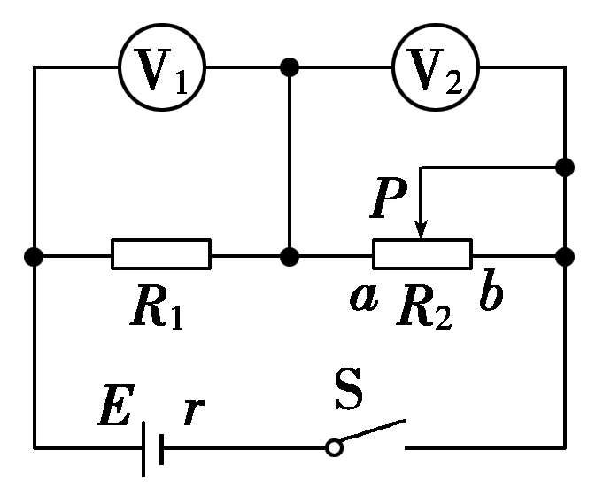
[针对训练]
1．(2016·湖北省公安县模拟考试)如图所示电路中，电源内阻不能忽略，两个电压表均为理想电表．当滑动变阻器R₂的滑动触头P移动时，关于两个电压表V₁与V₂的示数，下列判断正确的是( )

Slide 25
A．P向a移动，V₁示数增大、V₂的示数减小
B．P向b移动，V₁示数增大、V₂的示数减小
C．P向a移动，V₁示数改变量的绝对值小于V₂示数改变量的绝对值
D．P向b移动，V₁示数改变量的绝对值大于V₂示数改变量的绝对值

Slide 26
[解析] P向a移动，R₂连入电路的电阻减小，根据“并同串反”可知V₂示数减小，V₁示数增大，U_{内}增大，A正确；同理，B错误；由E＝U_{内}＋U_{外}＝U_{内}＋U_{V1}＋U_{V2}，电源电动势不变可得：U_{内}示数改变量绝对值与V₁示数改变量绝对值之和等于V₂示数改变量绝对值，C正确；同理，D错误．
[答案] AC

Slide 27
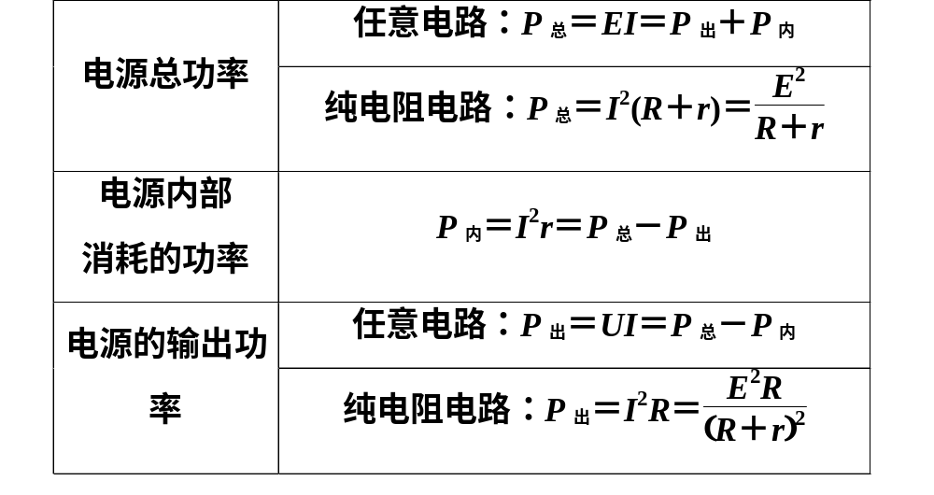
考向二 电源的功率和效率

Slide 28
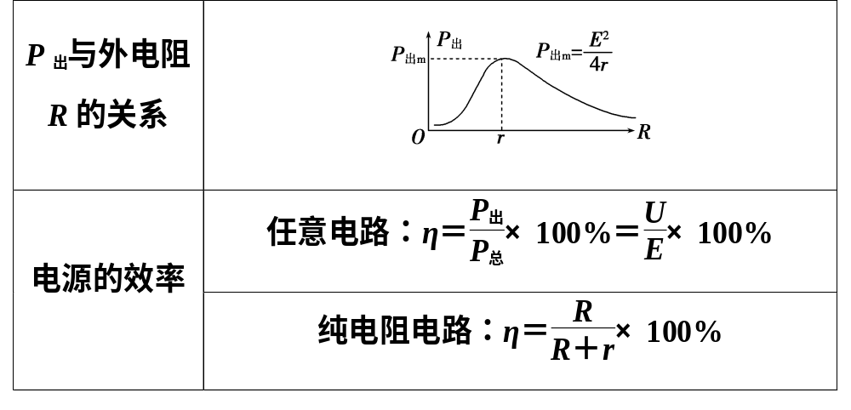

Slide 29
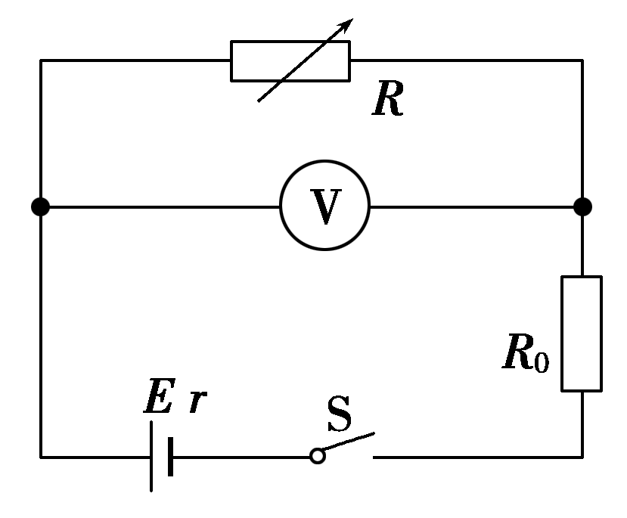
典例2 如图所示，已知电源电动势为6 V，内阻为1 Ω，保护电阻R₀＝0.5 Ω，求：当电阻箱R读数为多少时，保护电阻R₀消耗的电功率最大，求这个最大值．

Slide 30
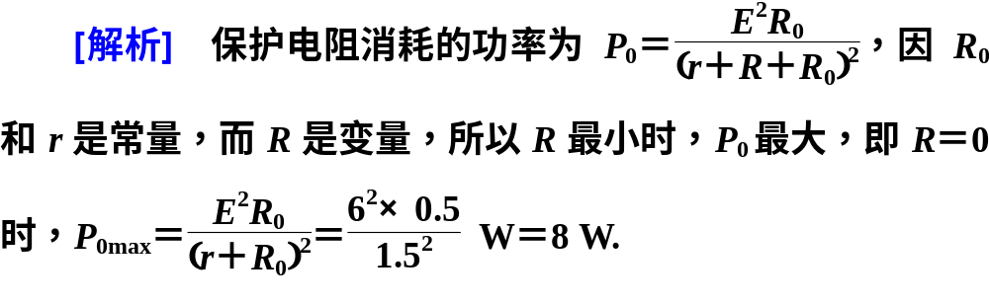

Slide 31
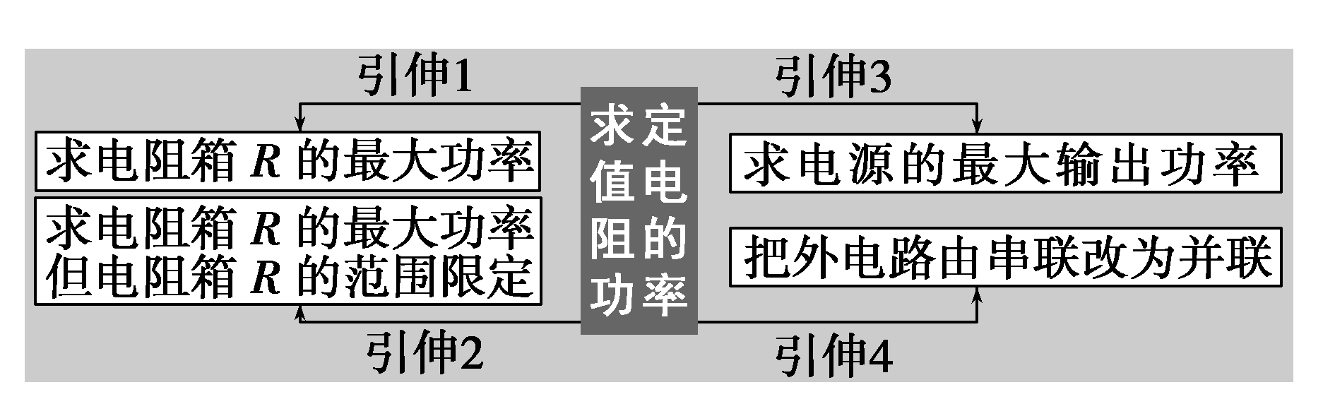
[拓展引伸]

Slide 32
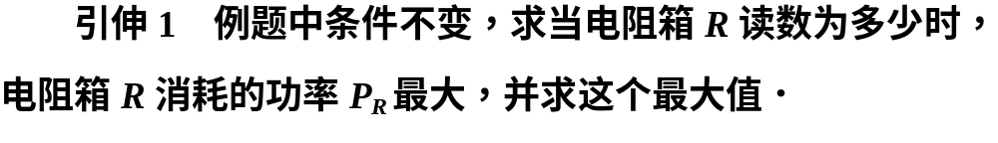

Slide 33
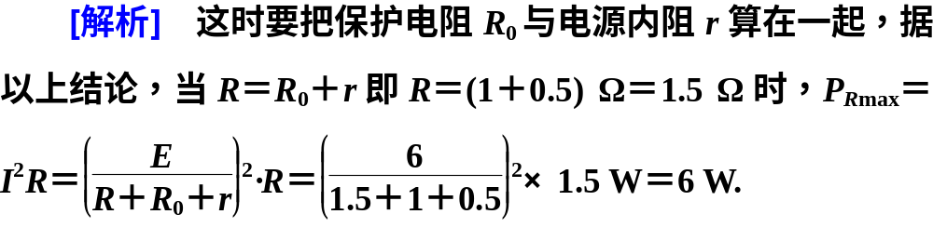
[答案] 6 W

Slide 34
引伸2 在例题中，若电阻箱R的最大值为3 Ω，R₀＝5 Ω，求：当电阻箱R读数为多少时，电阻箱R的功率最大，并求这个最大值．

Slide 35
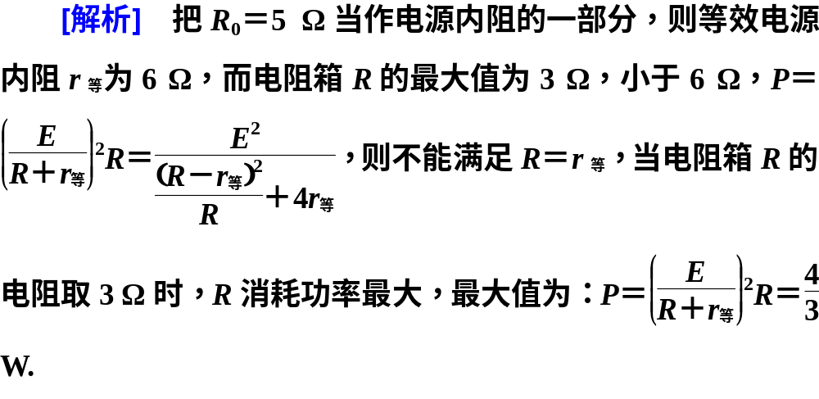


Slide 36
引伸3 例题中条件不变，求电源的最大输出功率．

Slide 37
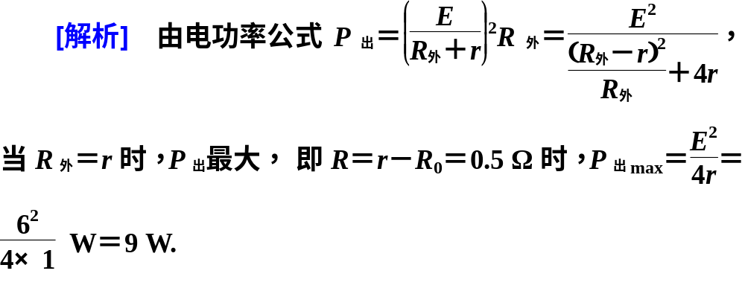

Slide 38
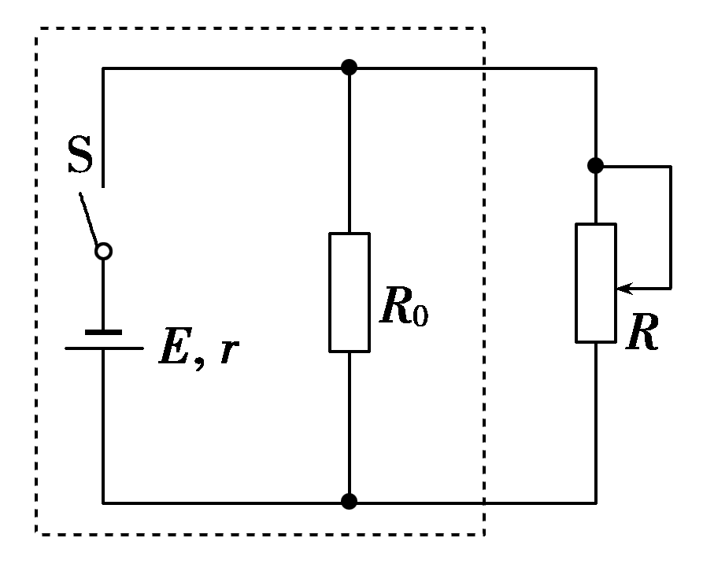
引伸4 如图所示，电源电动势E＝2 V，内阻r＝1 Ω，电阻R₀＝2 Ω，可变电阻的阻值范围为0～10 Ω.求可变电阻为多大时，R上消耗的功率最大，最大值为多少？

Slide 39
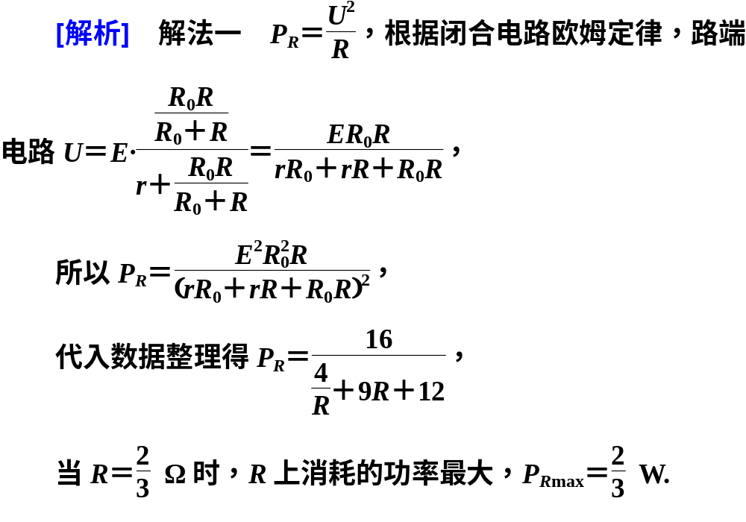

Slide 40
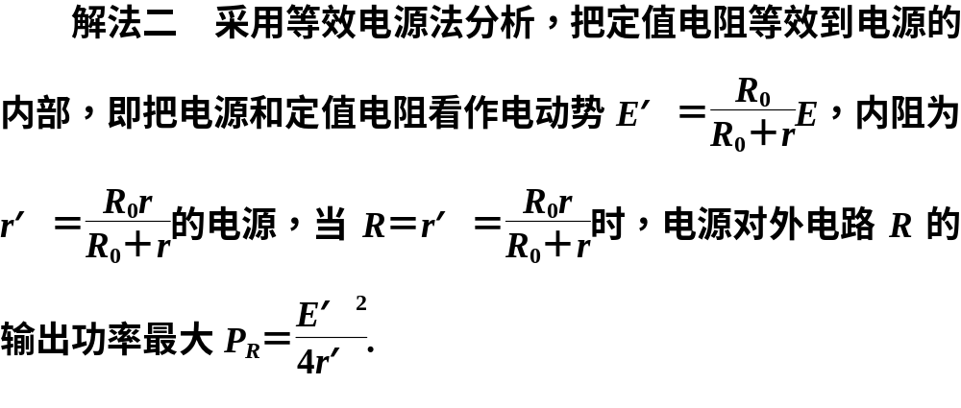

Slide 41
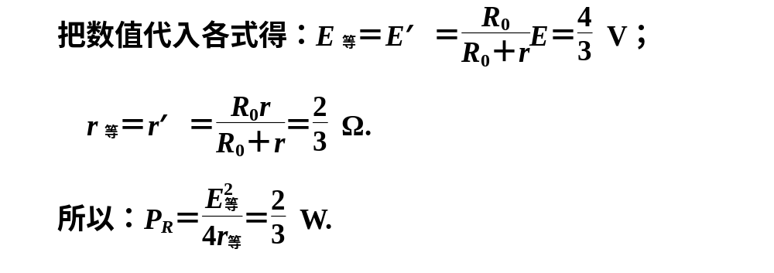


Slide 42
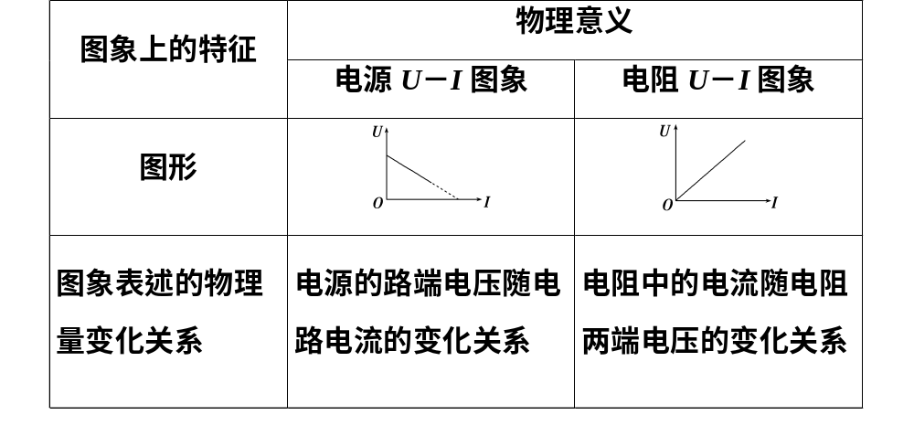
考向三 两种伏安特性曲线的理解与应用

Slide 43
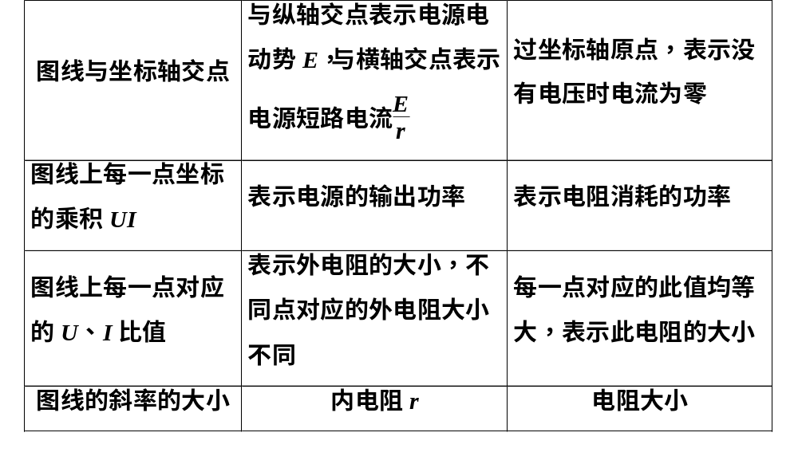

Slide 44
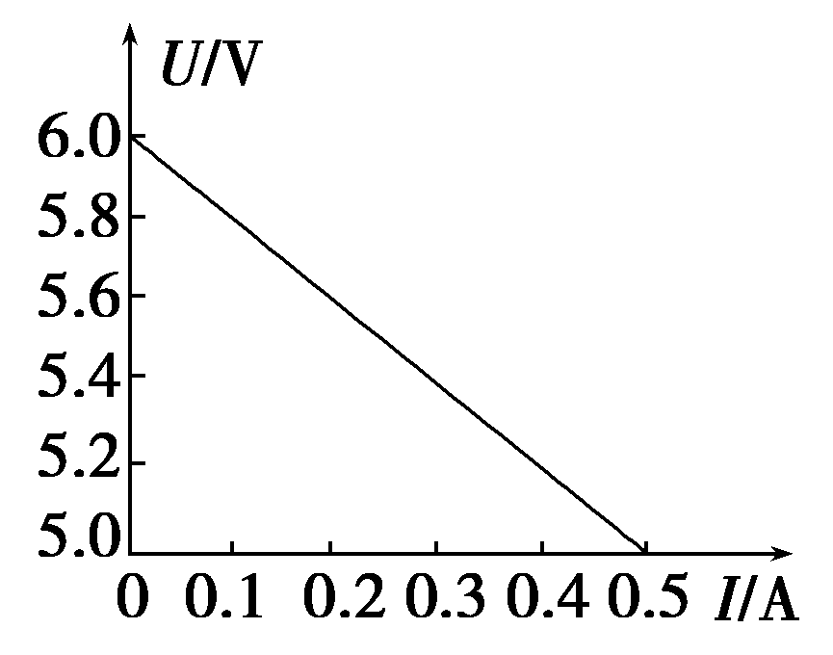
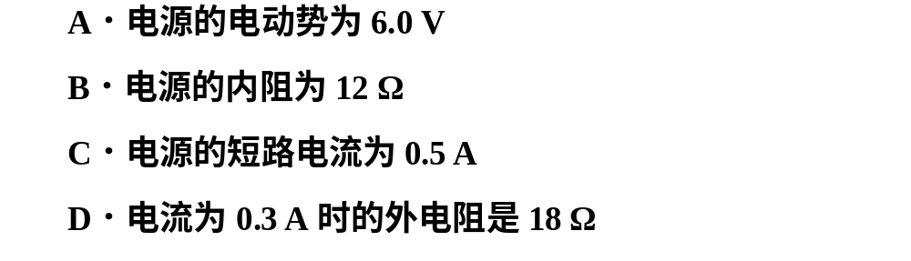
典例3 如图所示是某电源的路端电压与电流的关系图象，下列结论正确的是( )

Slide 45
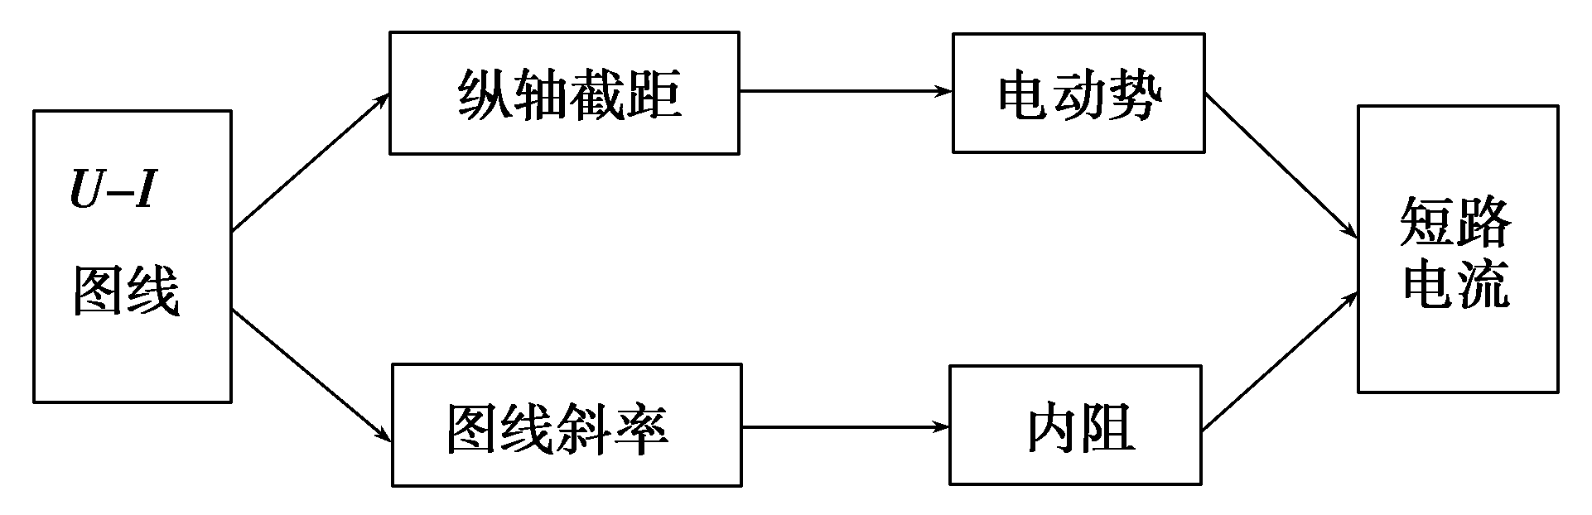
[解题引路] 本题可按以下思路进行求解：

Slide 46
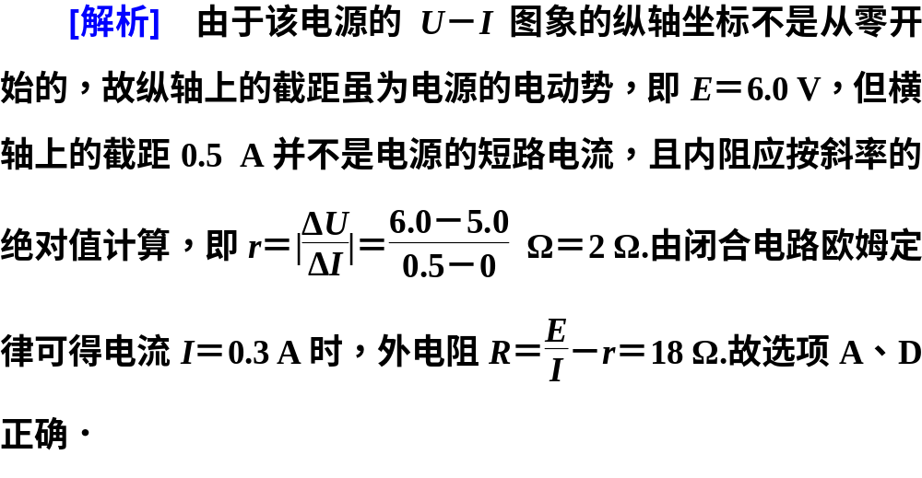

Slide 47
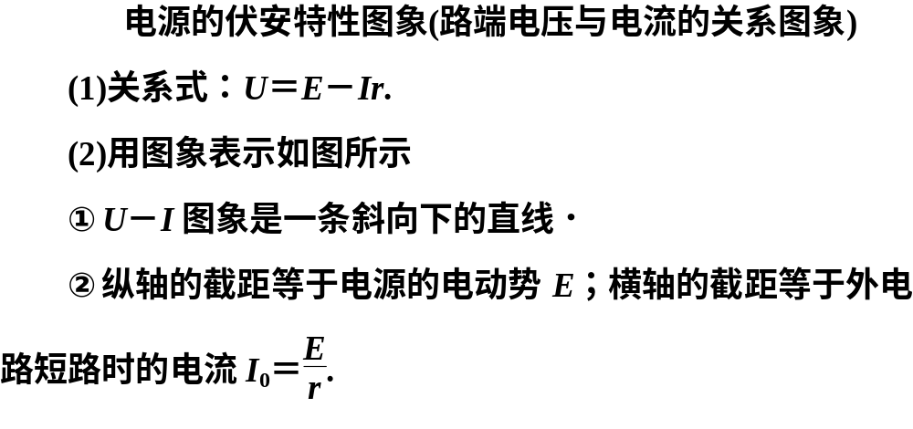

Slide 48
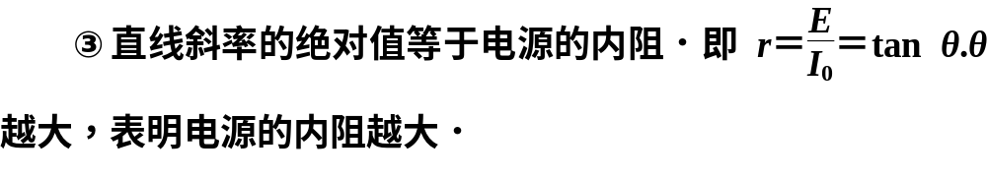
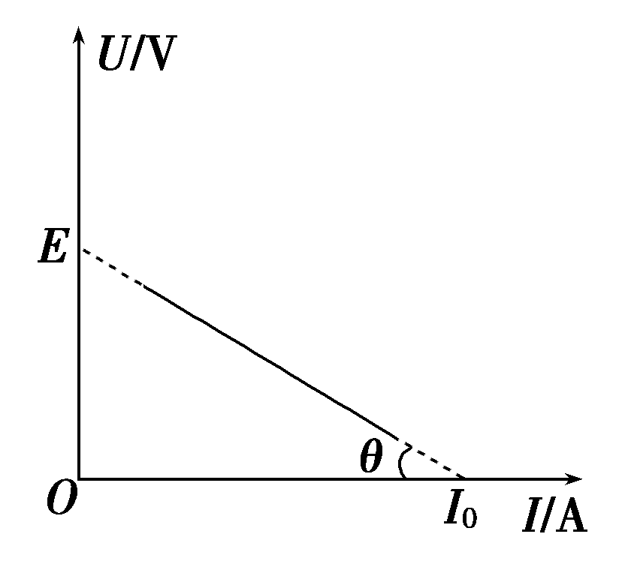

Slide 49
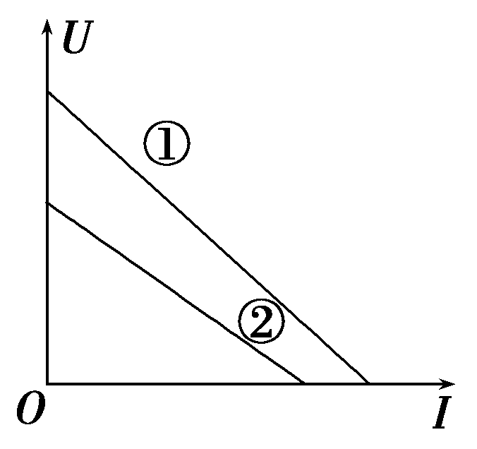
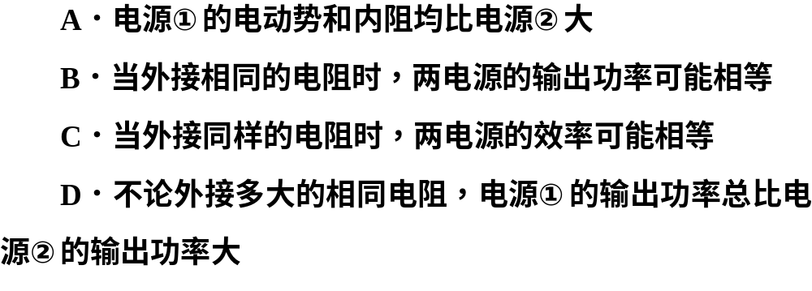
[针对训练]
2．(2016·天津高三模拟)如图所示为两电源的U－I图象，则下列说法正确的是( )

Slide 50
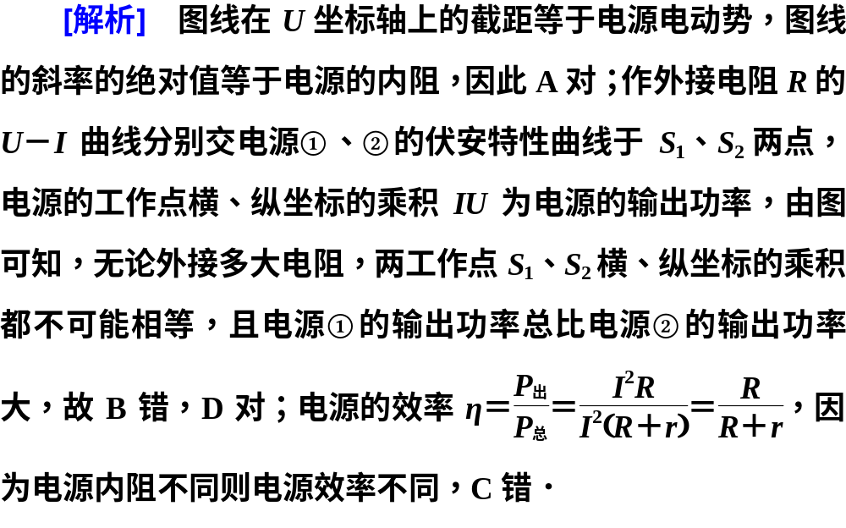

Slide 51
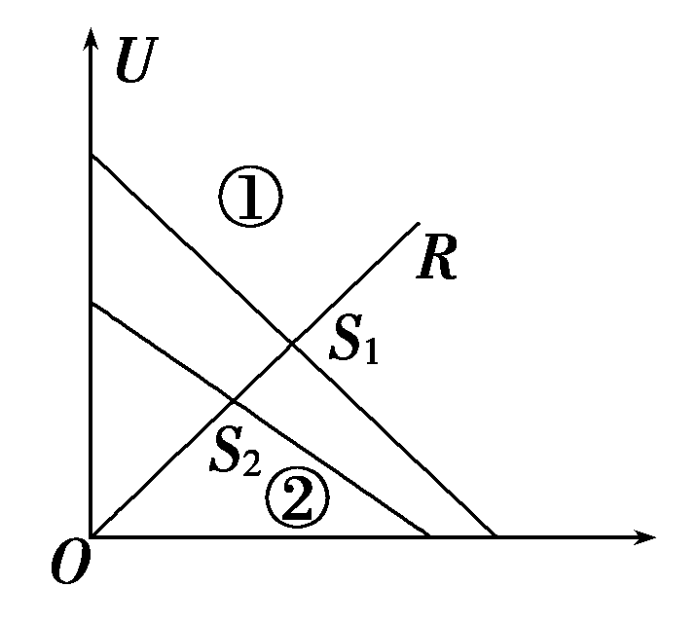
[答案] AD

Slide 52
考向四 含容电路的分析与计算
1．电路的简化：不分析电容器的充、放电过程时，把电容器处的电路视为断路，简化电路时可以去掉，求电荷量时再在相应位置补上．
2．电路稳定时电容器的处理方法：电路稳定后，与电容器串联的电路中没有电流，同支路的电阻相当于导线，即电阻不起降低电压的作用，但电容器两端可能出现电势差．
3．电压变化带来的电容器的变化：电路中电流、电压的变化可能会引起电容器的充、放电．若电容器两端电压升高，电容器将充电；若电压降低，电容器将通过与它连接的电路放电，可由ΔQ＝C·ΔU计算电容器上电荷量的变化．

Slide 53
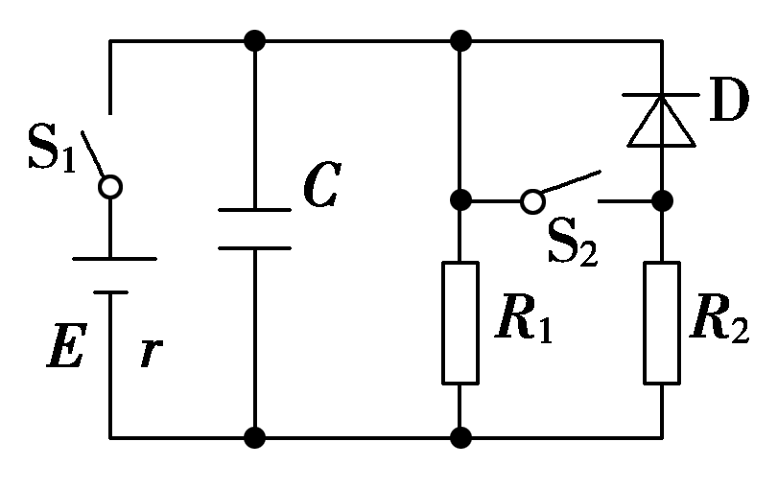
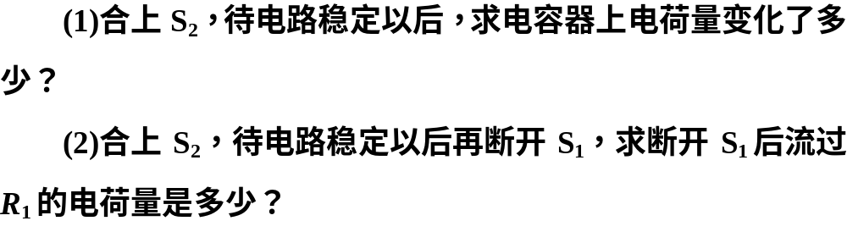
典例4 如图所示的电路中，电源的电动势E＝6 V，内阻r＝1 Ω，电阻R₁＝3 Ω，R₂＝6 Ω，电容器的电容C＝3.6 μF，二极管D具有单向导电性，开始时，开关S₁闭合，S₂断开．

Slide 54
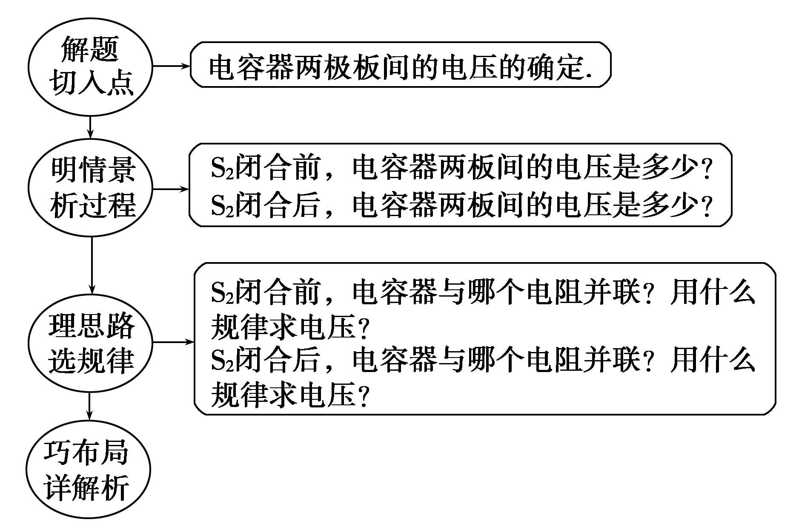
[解题引路]

Slide 55
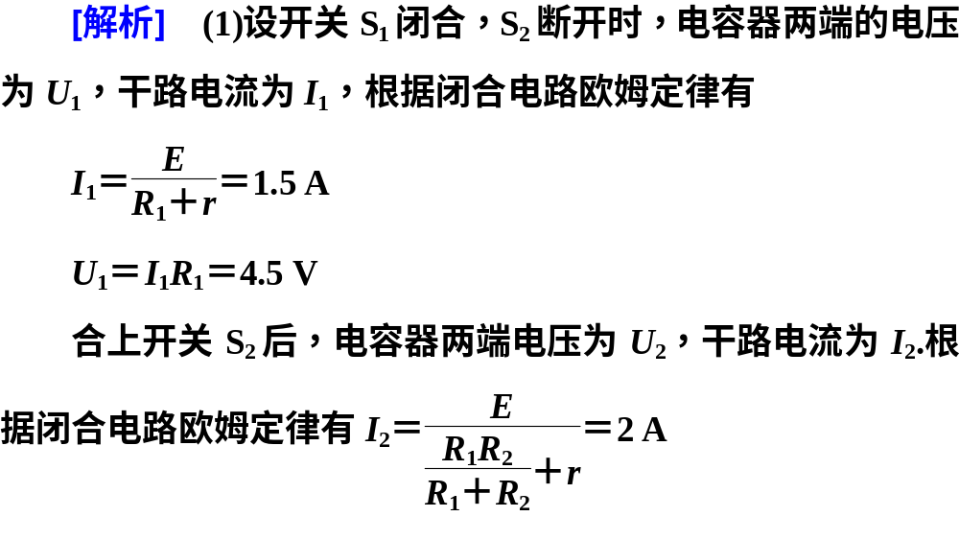

Slide 56
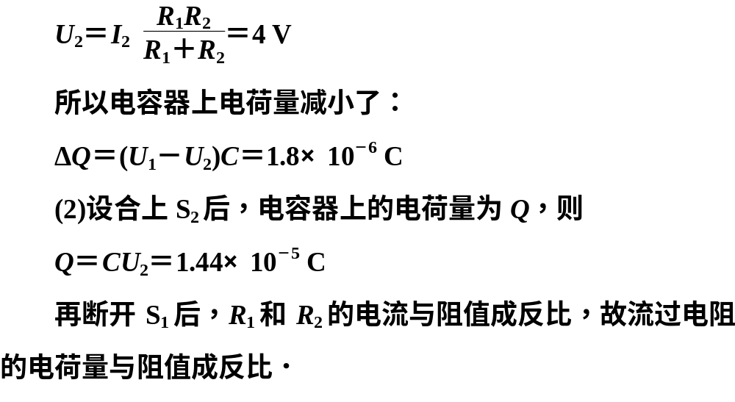

Slide 57
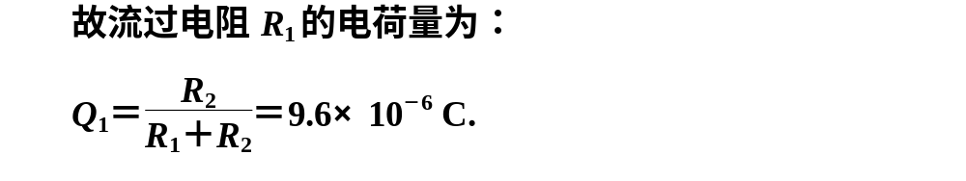

Slide 58
解决含电容器的直流电路问题的一般方法：
(1)通过初末两个稳定的状态来了解中间不稳定的变化过程．
(2)只有当电容器充、放电时，电容器支路中才会有电流，当电路稳定时，电容器对电路的作用是断路．
(3)电路稳定时，与电容器串联的电路中没有电流，同支路的电阻相当于导线，即电阻不起降低电压的作用，与电容器串联的电阻为等势体，电容器的电压为与之并联的电阻两端的电压．

Slide 59
(4)在计算电容器的带电荷量变化时，如果变化前后极板带电的电性相同，那么通过所连导线的电荷量等于始末状态电容器电荷量之差；如果变化前后极板带电的电性相反，那么通过所连导线的电荷量等于始末状态电容器电荷量之和．

Slide 60


[针对训练]
3．电源和一个水平放置的平行板电容器、三个电阻组成如图所示的电路．当开关S闭合后，电容器中有一个带电液滴恰好处于静止状态．现将开关S断开，则以下判断正确的是( )

Slide 61
[解析] 当开关S闭合时，电容器所在支路为断路，所以电阻R₀相当于导线，电容器两端电压为R₁两端电压，当开关S断开后电路中没有电流通过，电容器两端电压为电源电动势，所以电压增大，电容器充电，同时静电力增大，液滴向上运动，选项D对．
[答案] D

Slide 62
特色专题系列之(二十四)
电路故障问题的分析方法与技巧
1．故障特点
(1)断路特点：表现为电源电压不为零而电流为零；如果外电路中两点间的电压不为零而电流为零，则说明这两点间有断点，而这两点与电源的连接部分没有断点．
(2)短路特点：用电器或电阻发生短路，表现为有电流通过电路但它两端电压为零．

Slide 63
2．检查方法
(1)电压表检测：如果电压表示数为零，则说明可能在并联路段之外有断路，或并联路段短路．
(2)欧姆表检测：当测量值很大时，表示该处是断路，当测量值很小或为零时，表示该处是短路．在运用欧姆表检测时，电路一定要切断电源．
(3)电流表检测：当电路中接有电源时，可用电流表测量各部分电路上的电流，通过对电流值的分析，可以确定故障的位置．在运用电流表检测时，一定要注意电流表的极性和量程．

Slide 64
(4)假设法：将整个电路划分为若干部分，然后逐一假设某部分电路发生某种故障，运用闭合电路或部分电路的欧姆定律进行推理．

Slide 65

范例 用电压表检查如图所示电路中的故障，测得U_{ad}＝5.0 V，U_{cd}＝0 V，U_{bc}＝0 V，U_{ab}＝5.0 V，则此故障可能是( )
A．L断路
B．R断路
C．R′断路
D．S断路

Slide 66
[解析] 可按以下表格逐项分析
现象 | 结论 | 答案
U_{ad}＝5.0 V | dcba间断路，其余电路接通 | 综上所述，故障为R断路，B选项正确.
U_{cd}＝0 V | 灯L短路或其余电路某处断路
U_{bc}＝0 V | 电阻R′短路或其余电路某处断路
U_{ab}＝5.0 V | 滑动变阻器R断路，其余电路接通
[答案] B

Slide 67


[迁移训练]
1．某同学按如图电路进行实验，电压表内阻看作无限大，电流表内阻看作零．实验中由于电路发生故障，发现两电压表示数相同了(但不为零)，若这种情况的发生是由用电器引起的，则可能的故障原因是( )

Slide 68
[解析] 由电路分析可知，若R₃短路，则R_{P}、R₂被短路，这时，电压表V₂，示数为零，A错；若R_{P}短路，电压表
V₂两端电压，即为R₃两端电压，和电压表V₁示数应相同，B对；若R₃断开，电压表V₂所测量的为R₂两端电压，而电压表V₁所测量的为R₂和R_{P}两端电压，故C错；若R₂断开，电压表V₂和V₁都测量R₃两端电压，故D对．
[答案] BD

Slide 69

2.如图所示的电路，闭合开关，灯L₁、L₂正常发光．由于电路出现故障，突然发现L₁变亮，L₂变暗，电流表的读数变小，根据分析，发生的故障可能是( )
A．R₁断路 B．R₂断路
C．R₃短路 D．R₄短路

Slide 70

[解析] 等效电路如图所示．若R₁断路，总外电阻变大，总电流减小，路端电压变大，L₁两端电压变大，L₁变亮；ab部分电路结构没变，电流仍按原比例分配，总电流减小，通过L₂、R₄的电流都减小，故A项正确．若R₂断路，总电阻变大，总电流减小，ac部分电路结构没变，电流仍按原比例分配，R₁、L₁中电流都减小，与题意相矛盾，故B项错．若R₃短路或R₄短路，总电阻减小，总电流增大，A中电流变大，与题意相矛盾，故C、D项错，正确选项只有A.
[答案] A

Slide 71

频考一 电路的动态分析
1．(2016·徐州质检)如图所示的电路中，电源电动势为E，内电阻为r.开关S闭合后，电灯L₁、L₂均能发光．现将滑动变阻器R的滑片P稍向上移动，下列说法正确的是( )
A．电灯L₁、L₂均变亮
B．电灯L₁变亮，L₂变暗
C．电流表的示数变小
D．电源的总功率变小

Slide 72
[解析] 将滑动变阻器R的滑片P稍向上移动，电流表的示数变大，电灯L₁变亮，L₂变暗，电源的总功率变大，选项B正确，A、C、D错误．
[答案] B

Slide 73


2.(2016·上海市长宁区一模)如图所示电路中，R₁、R₂为定值电阻，电源的内电阻为r.闭合开关S，电压表显示有读数，调节可变电阻R的阻值，电压表示数增大量为ΔU.对此过程，下列判断正确的是( )

Slide 74


Slide 75

3．(2016·河北正定中学月考)在如图所示的电路中，当闭合开关S后，若将滑动变阻器的滑片P向下调节，则正确的是( )
A．电压表和电流表的示数都增大
B．灯L₂变暗，电流表的示数减小
C．灯L₁变亮，电压表的示数减小
D．灯L₂变亮，电容器的带电量增加

Slide 76
[解析] 据题意，从图可知，电压表与滑动变阻器并联，电流表与滑动变阻器串联，灯泡L₁与滑动变阻器串联，灯泡L₂与滑动变阻器并联，电容器C与滑动变阻器并联，当滑片向下移动时，滑动变阻器的阻值减小，据结论“串反并同”可得：电流表示数增加而电压表示数减小，A选项错误；灯泡L₂上的电流减小，灯泡变暗，但电流表示数增加，B选项错误；灯泡L₁电流增加，灯泡变亮，而电压表示数减小，故C选项正确；电容器电压减小，据Q＝CU，则电荷量减小，故D选项错误．
[答案] C

Slide 77


频考二 两类U－I图象的比较与应用
4．如图所示，直线A为某电源的U－I图线，曲线B为某小灯泡的U－I图线，用该电源和小灯泡组成闭合电路时，电源的输出功率和电源的总功率分别是( )

Slide 78
[解析] 用该电源和小灯泡组成闭合电路时，电源的输出功率是UI＝2×2 W＝4 W，电源的总功率是EI＝3×2 W＝6 W．选项D正确．
[答案] D

Slide 79


5.(2016·上海青浦质检)如图所示，直线A、B分别为电源a、b的路端电压与电流的关系图线，设两个电源的内阻分别为r_{a}和r_{b}，若将一定值电阻R₀分别接到a、b两电源上，通过R₀的电流分别为I_{a}和I_{b}，则( )

Slide 80
[解析] 在电源路端电压与电流的关系图象中斜率表示电源内阻，r_{a}>r_{b}，A正确．在图象中作出定值电阻R₀的伏安特性曲线，与电源的伏安特性曲线交点表示电路工作点，I_{a}>I_{b}，B正确．R₀接到a电源上，电源的输出功率较大，但电源的效率较低，R₀接到b电源上，电源的输出功率较小，但电源的效率较高，C正确，D错误．
[答案] ABC

Slide 81

课时作业（二十二）
点击图标进入…

Slide 82
谢谢观看！

